Slide 1

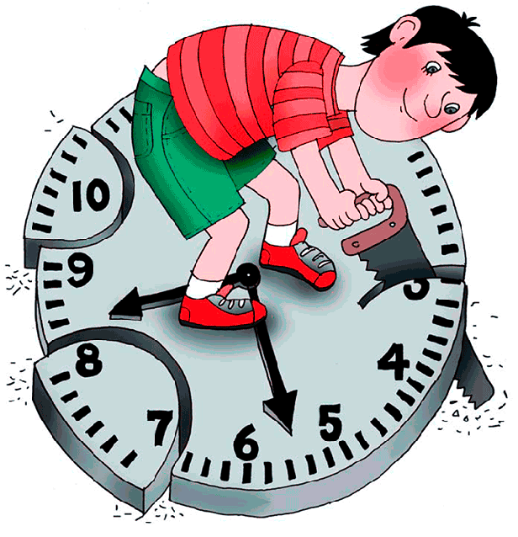
Муниципальное бюджетное дошкольное образовательное учреждение
детский сад общеразвивающего вида №11 «Светлячок»
муниципального образования Тимашевский район
ПРАКТИКУМ
Тайм-менеджмент дошкольника: лаборатория мастера Минутки
Подготовили:
воспитатели МБДОУ д/с 11
Бурлетова Ю.В.
Волкова В.Б.

Slide 2


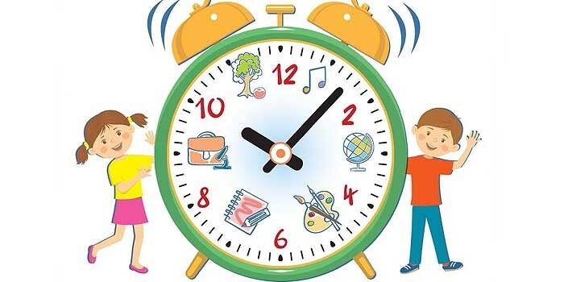
Формирование основ функциональной грамотности дошкольников невозможно реализовать без специально смоделированной развивающей предметно-пространственной среды детского сада.

Slide 3
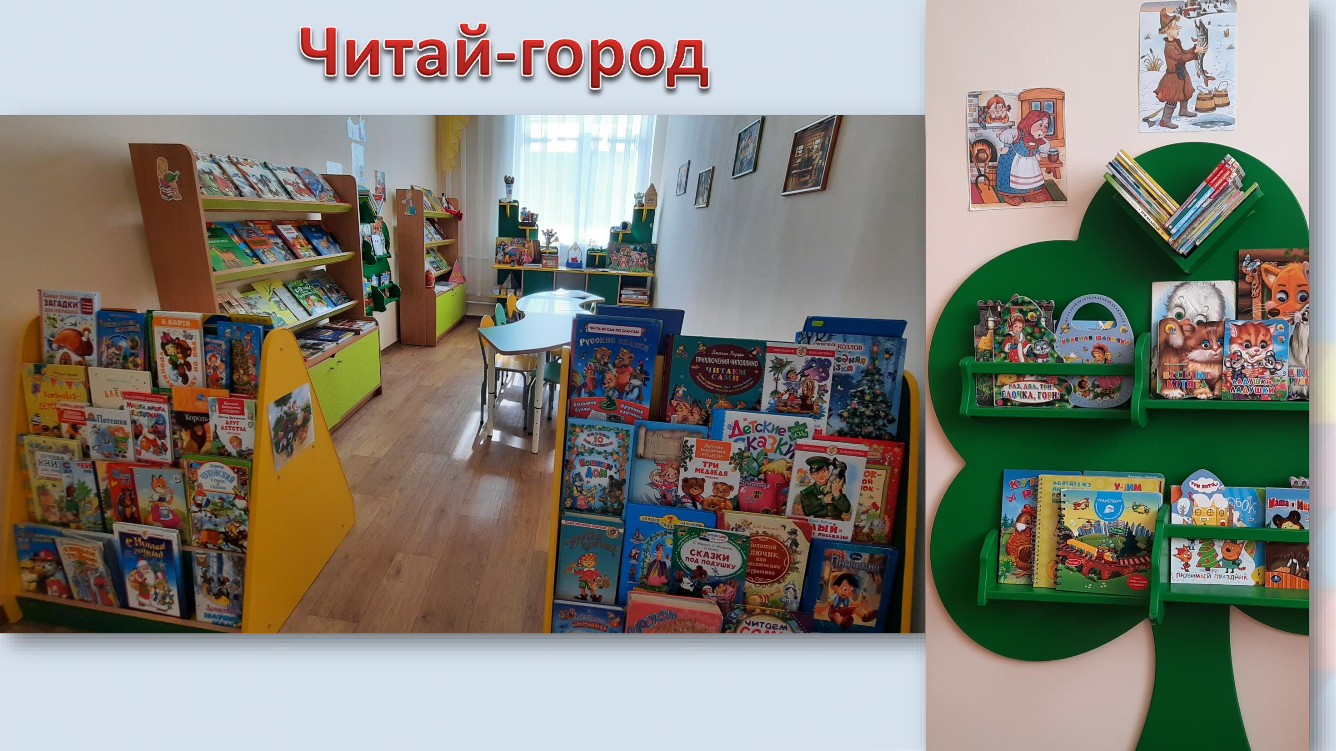
ЧИТАЙ-ГОРОД

Slide 4
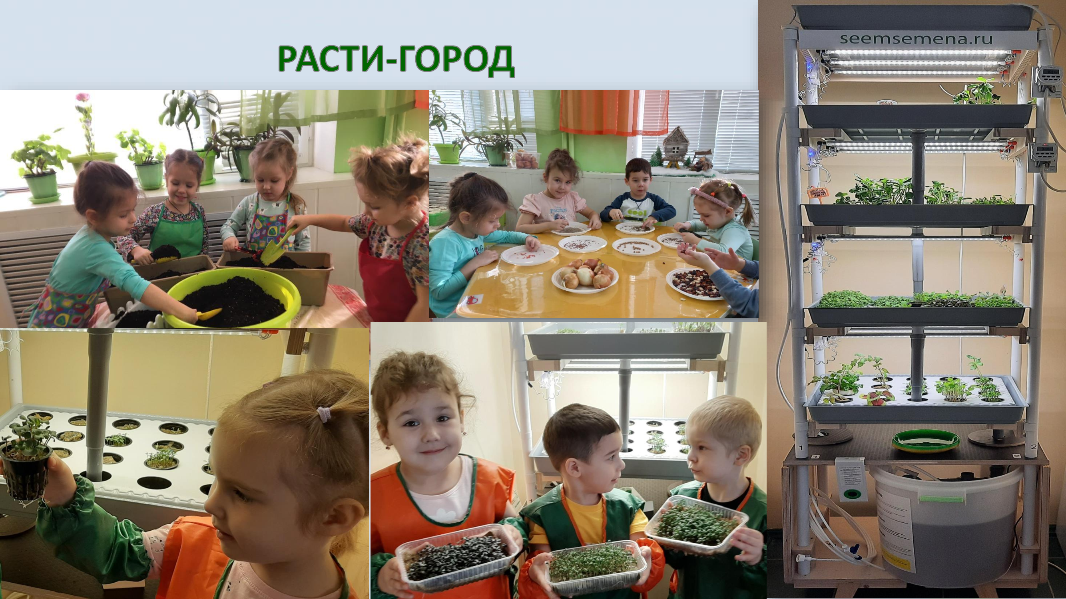
РАСТИ-ГОРОД

Slide 5
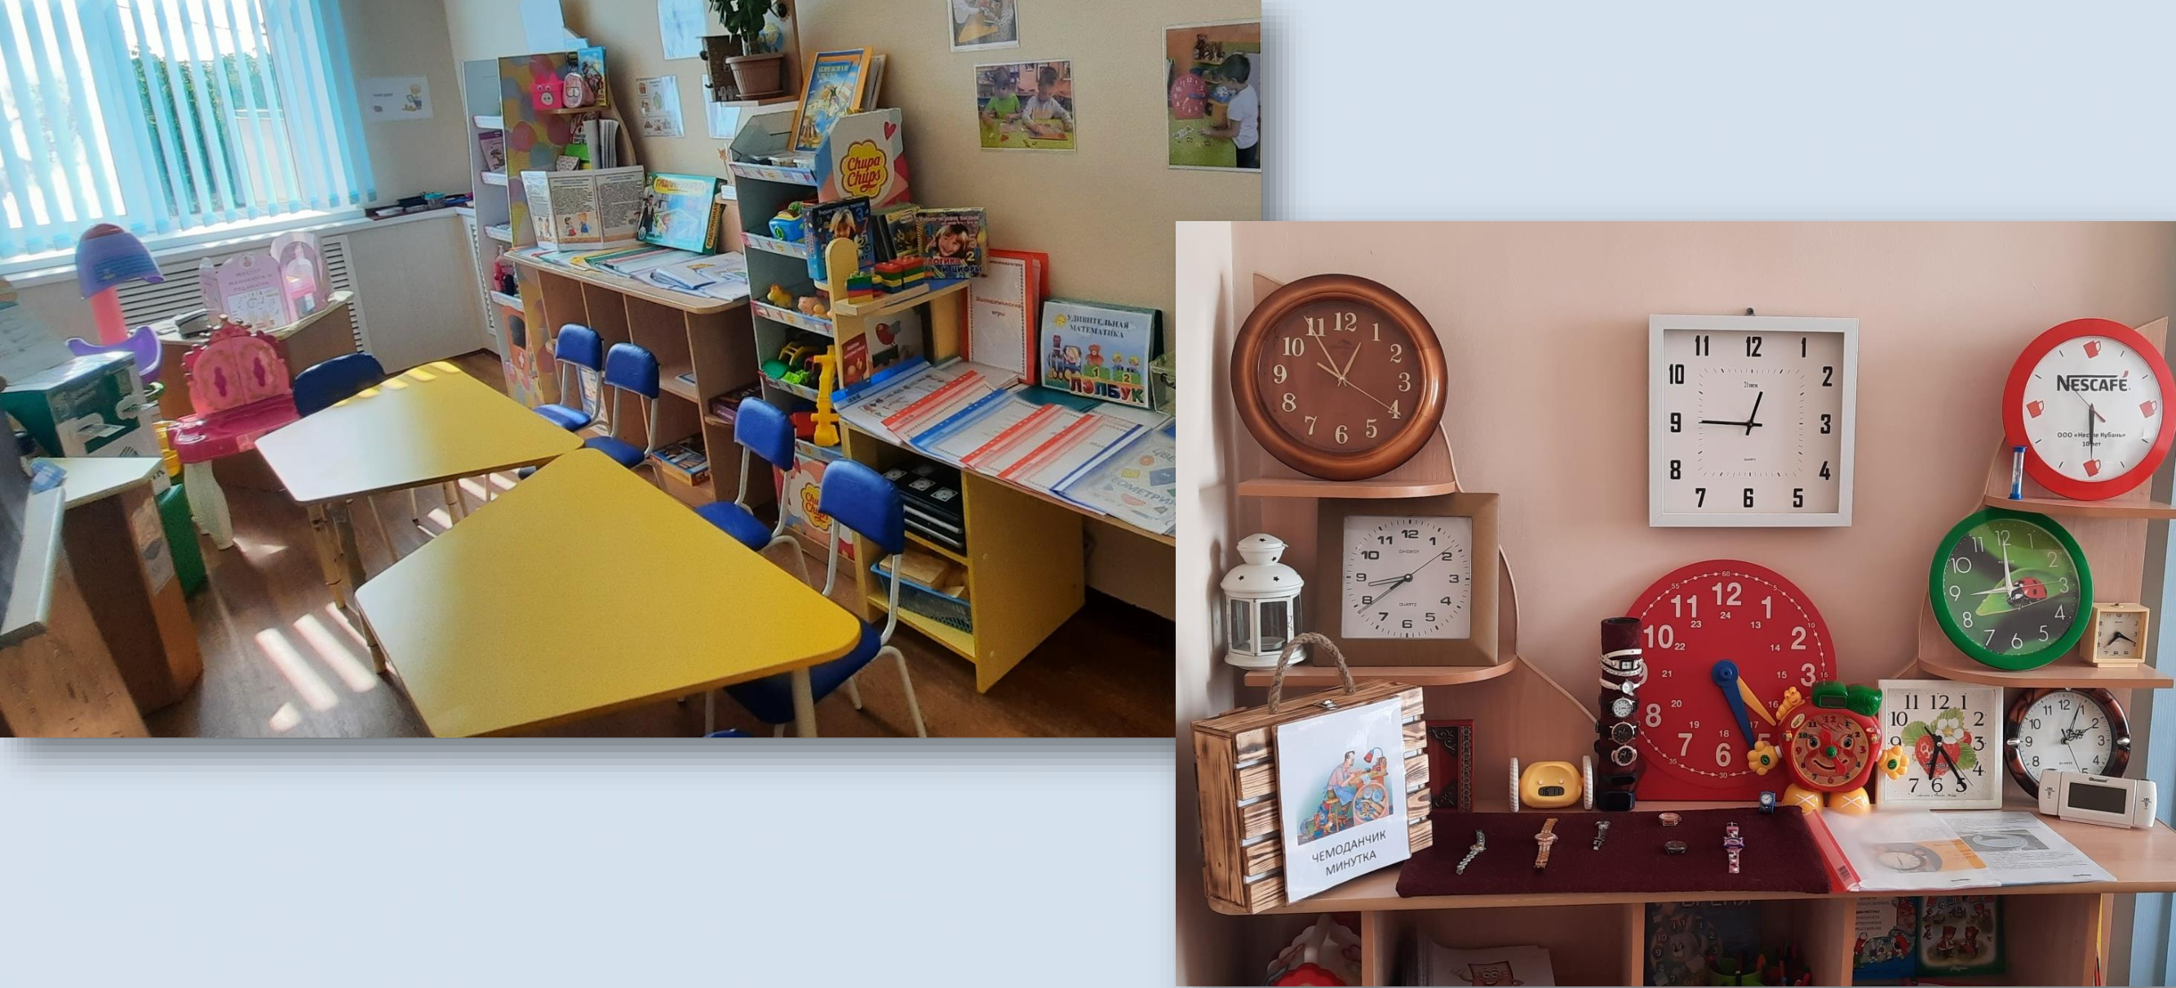
СЧИТАЙ - ГОРОД

Slide 6
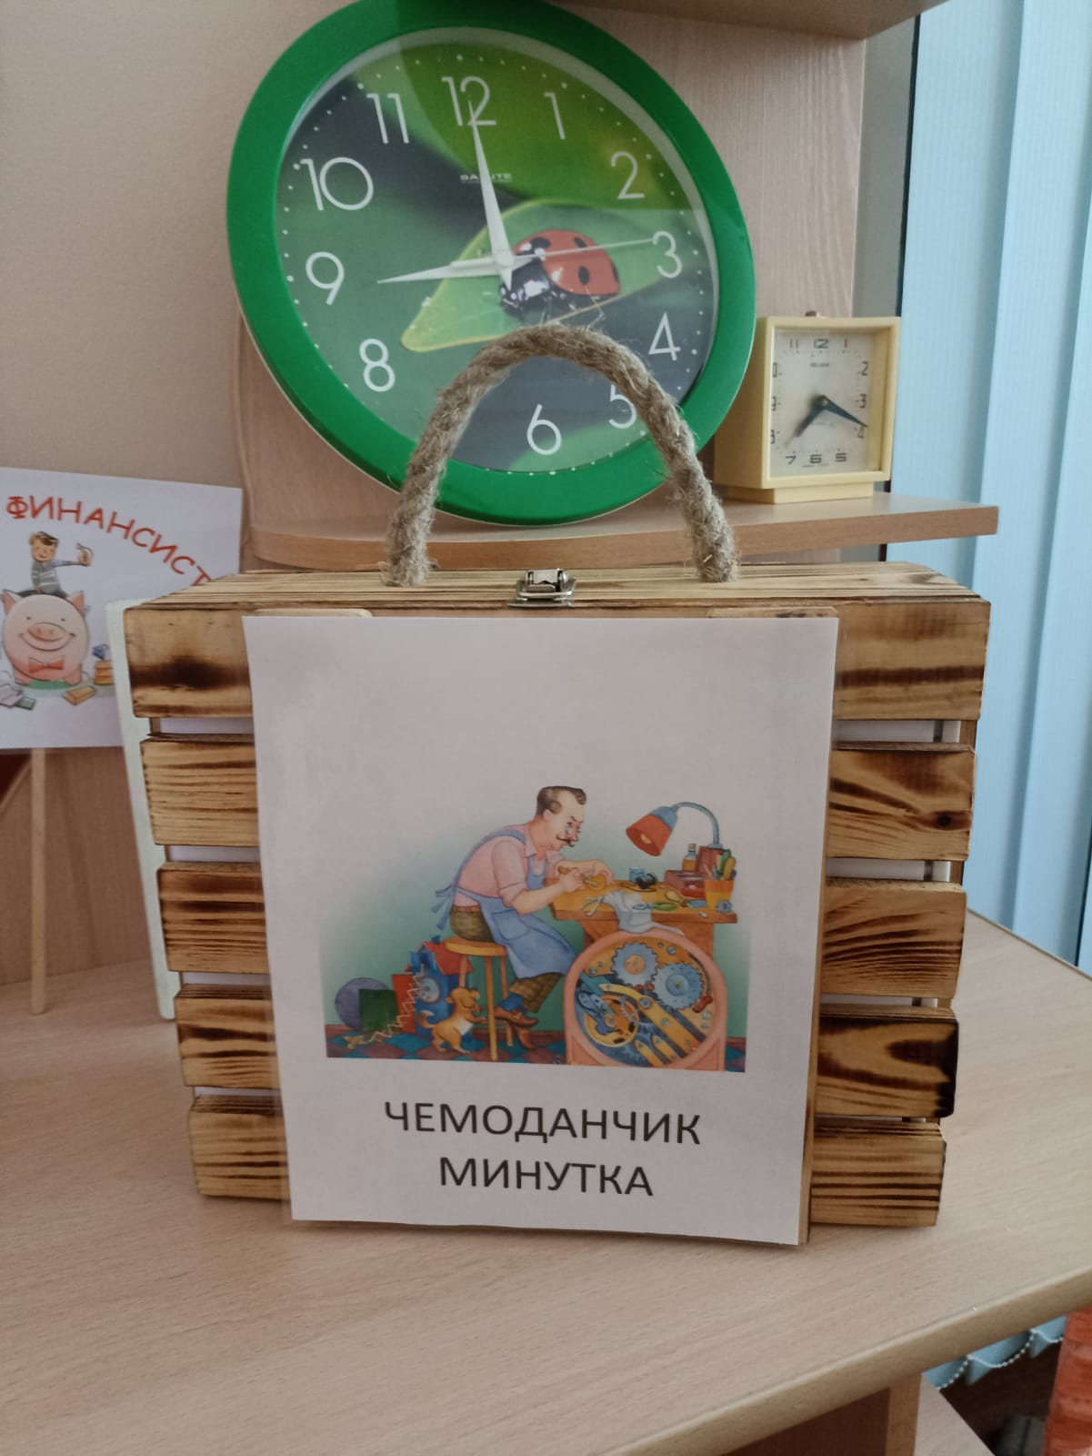
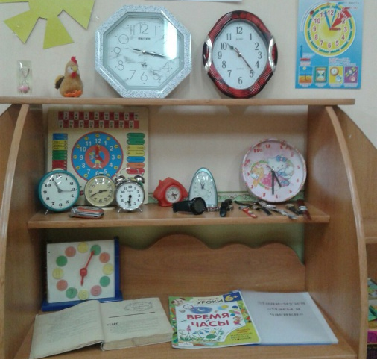
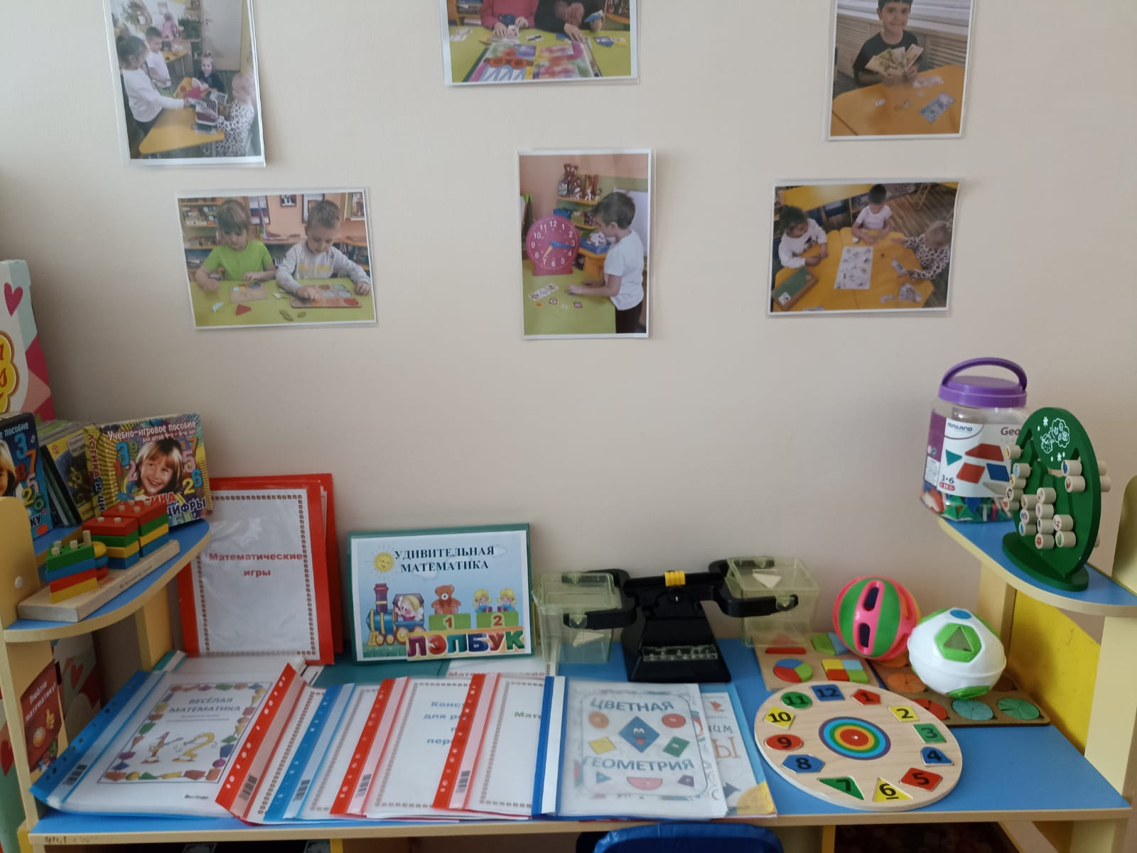
Игровая образовательная среда лаборатории мастера Минутки

Slide 7
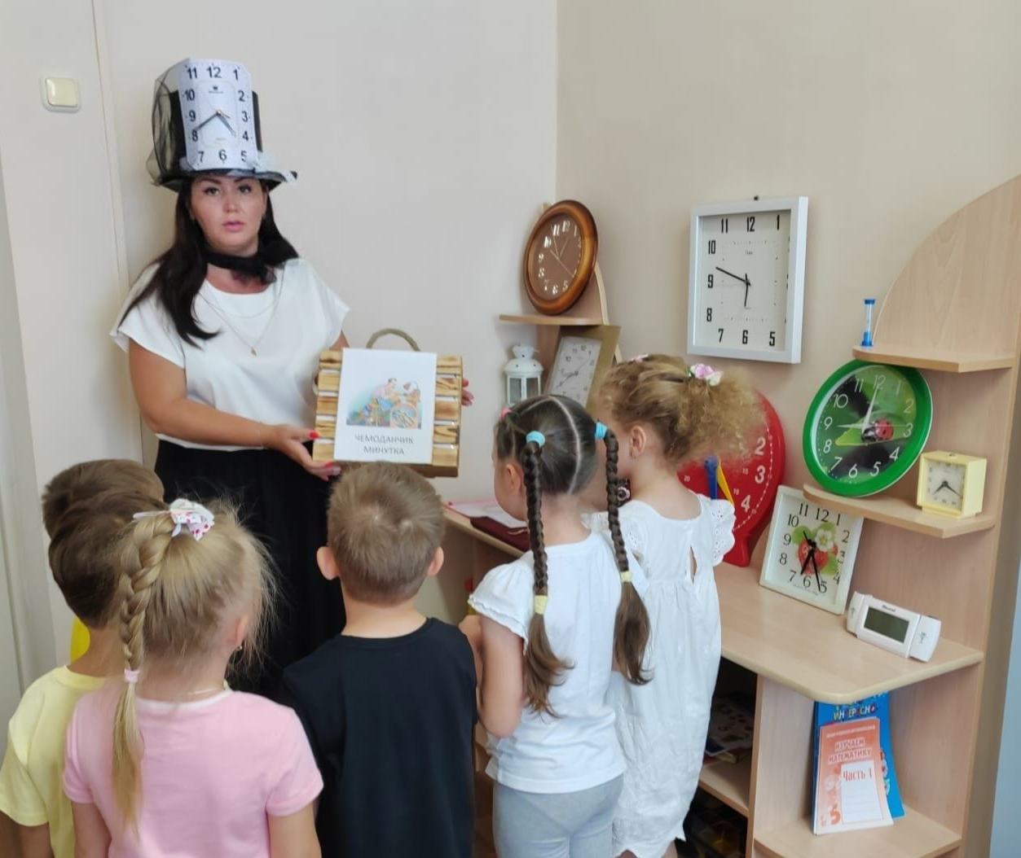
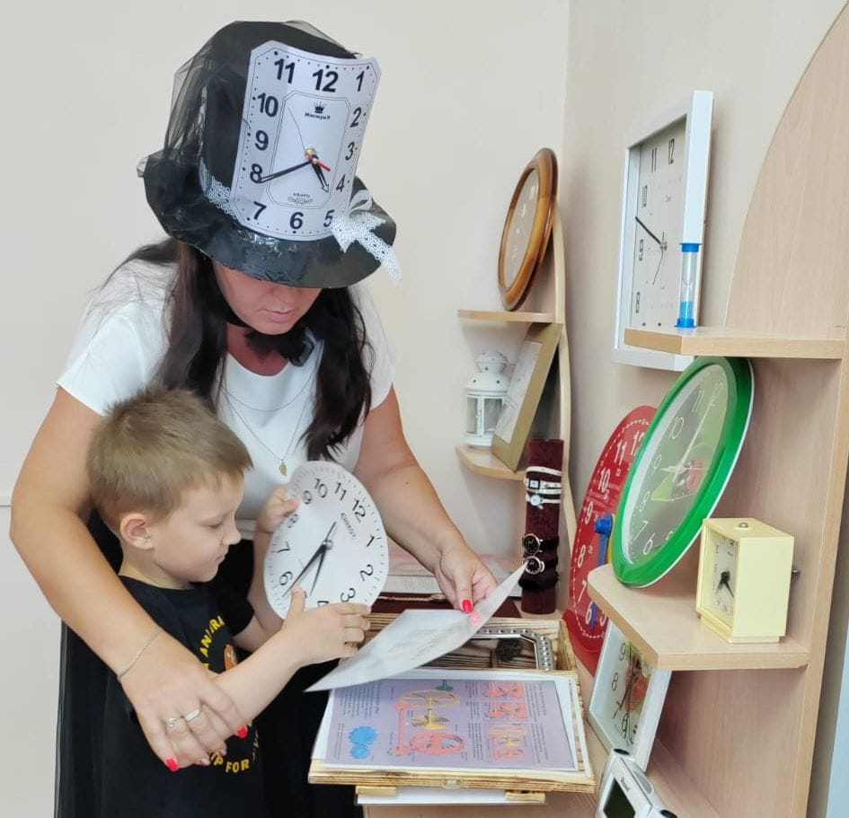
Тайм – менеджмент в ДОУ
Процесс управления временем у детей старшего дошкольного возраста формируется через ведущую образовательную деятельность - игру

Slide 8
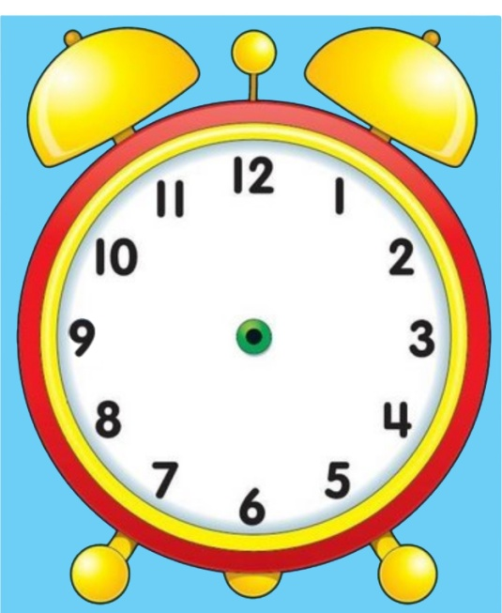
Игра «Кто быстрее?» Цель: сформировать систему знаний о времени и навыки осознанного управления временем.
Правило игры: необходимо по сигналу таймера за 1 минуту правильно разложить обозначения часов на первом будильнике и обозначение минут на 2 будильнике.
00 (12) | 00
1 | 5
2 | 10
3 | 15
4 | 20
5 | 25
6 | 30
7 | 35
8 | 40
9 | 45
10 | 50
11 | 55
12 | 00

Slide 9
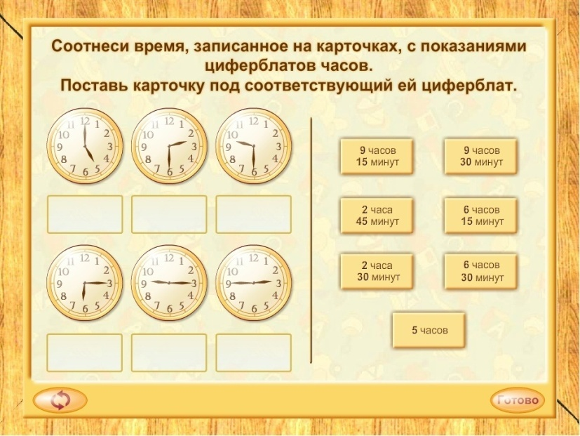
Игра «Расставь карточки правильно»
Цель: сформировать знание обозначений на циферблате часов

Slide 10
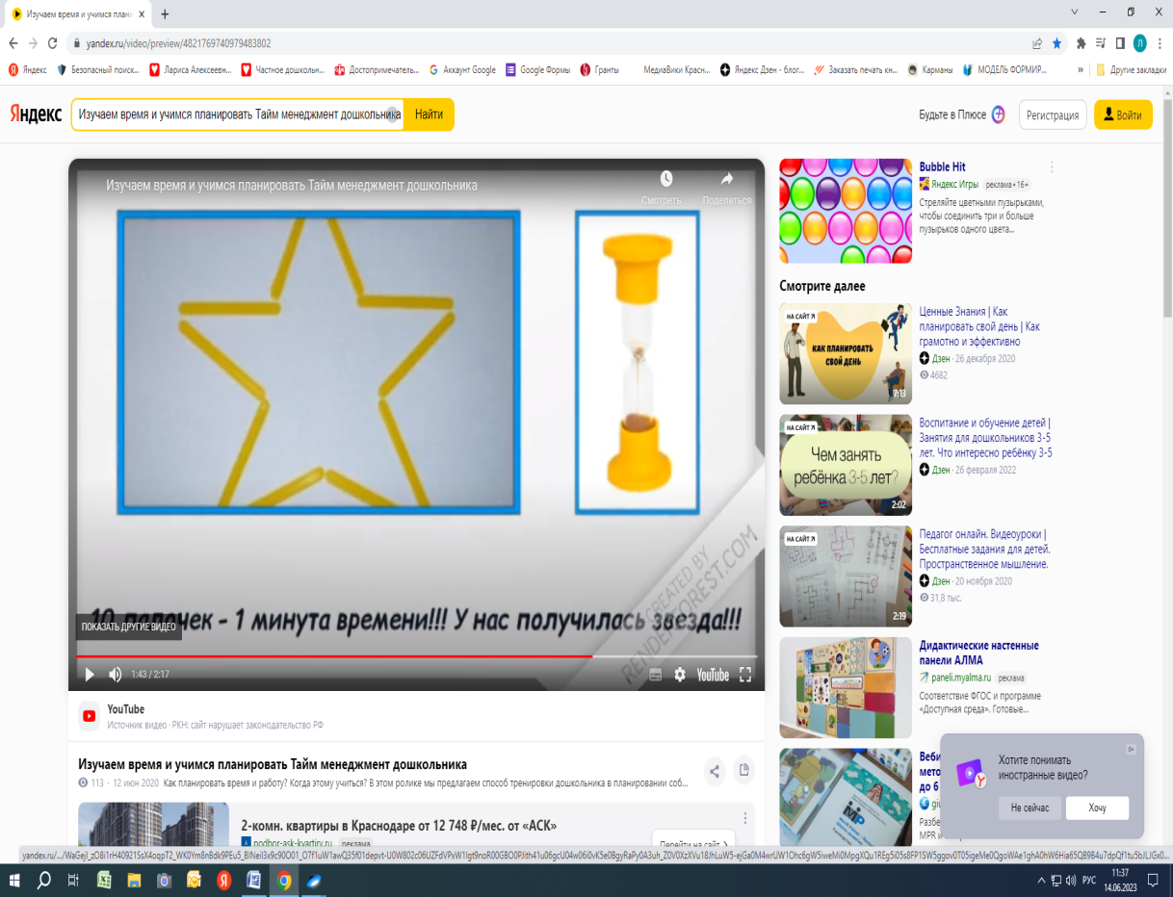

Игра-эксперимент «Узор из счетных палочек»
Цель: формировать умения осознанно относится к своему времени, выполнять задание не отвлекаясь.
Правило игры:
У каждого игрока по 10 счетных палочек. Необходимо выложить узор за 1 минуту.
например №1: например №2

Slide 11



ВРЕМЯ – ЦЕННОСТЬ?!

